Slide 1
Сепаратор GASSOL и его использование в постановке химических экспериментов
Д.И.Соловьев
Лаборатория ядерных реакций им. Г.Н. Флерова

Slide 2
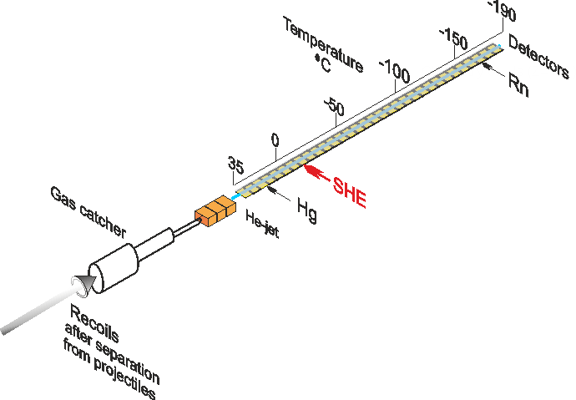
Схема установки для изучения химических свойств сверхтяжелых элементов
Изотоп | Сечение образования, пб | Период полураспада, мс
²⁸⁷Fl | 10 | 480
²⁸⁸Mc | 17 | 195
²⁹³Lv | 3.4 | 57
²⁹⁴Ts | 1.1 | 51
Схема установки по измерению
температуры адсорбции
Время полета до детекторов =
Время обновления объема камеры +
время пролета через капилляр +
Время пролета через детекторную сборку

Slide 3
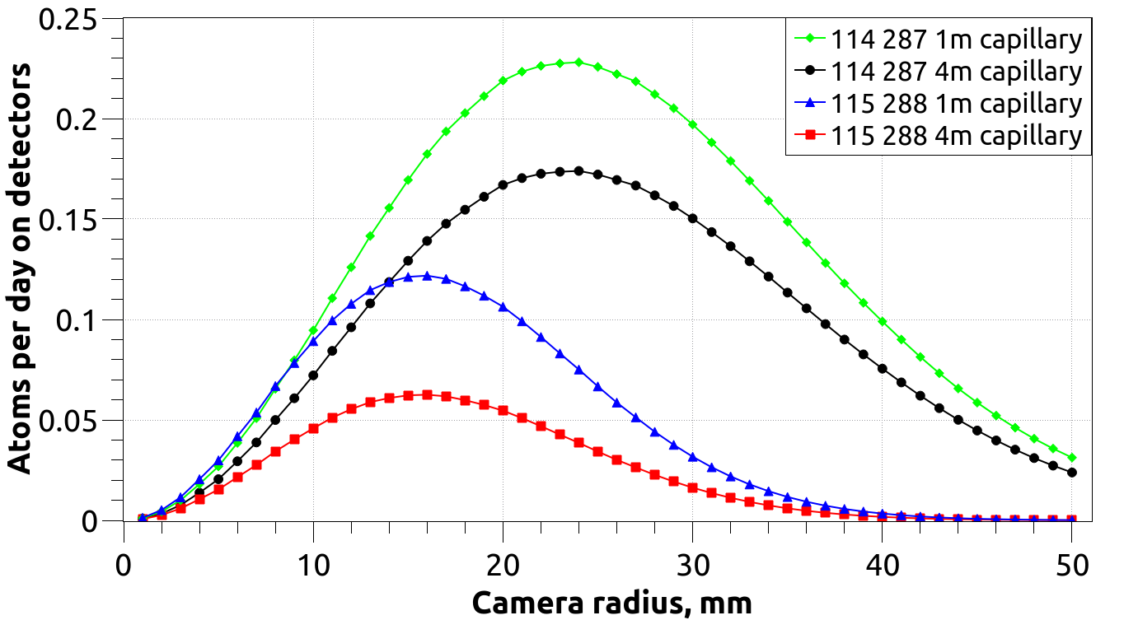
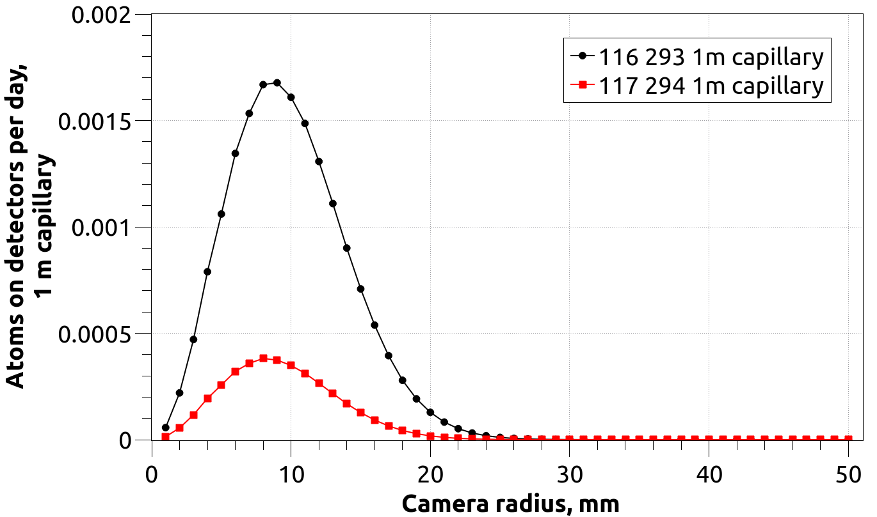
Размер изображения на ГНС-2
Сигмы изображения 27 мм по Х и по Y
- Трансмиссия 40%
Мишень 0.4 мг/см2
- Пучок 1 мкА-частиц
Камера: цилиндр длиной 1 см
- Поток газа 1.8 л/мин
Изотоп | Сечение образования, пб | Период полураспада, мс
²⁸⁷Fl | 10 | 480
²⁸⁸Mc | 17 | 195
²⁹³Lv | 3.4 | 57
²⁹⁴Ts | 1.1 | 51

Slide 4
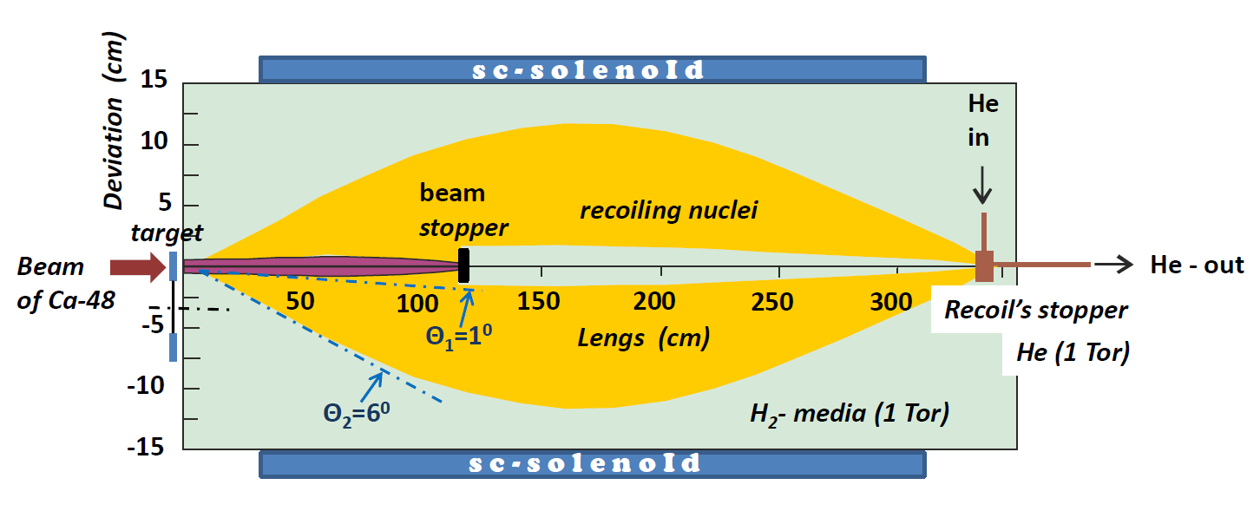
Схема работы установки GASSOL
$$f ≈4\frac{p^{2}}{q^{2}L \overline{B_{z}^{2}} }$$
Импульс пучка и рекойлов одинаков
Заряд пучка в газе примерно в 3 раза выше
Фокусное расстояние для пучка ближе – ставим туда стоппер!

Slide 5
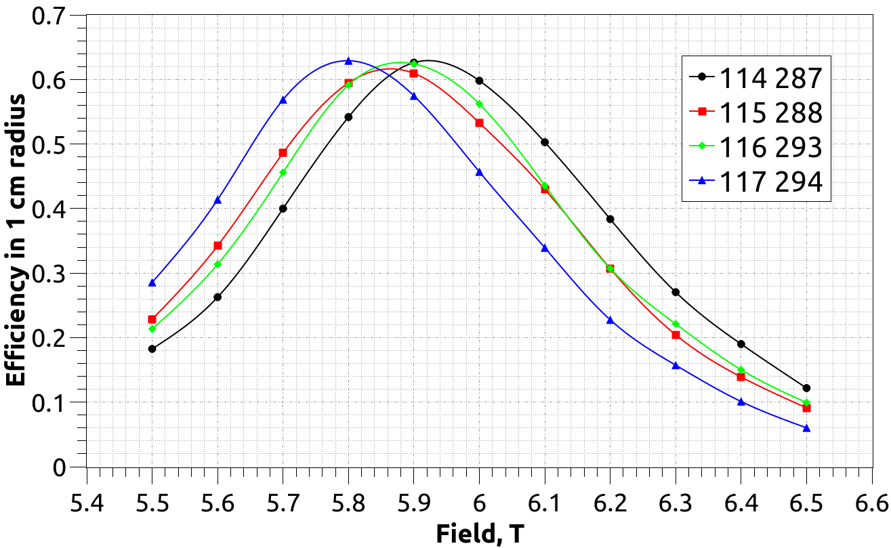
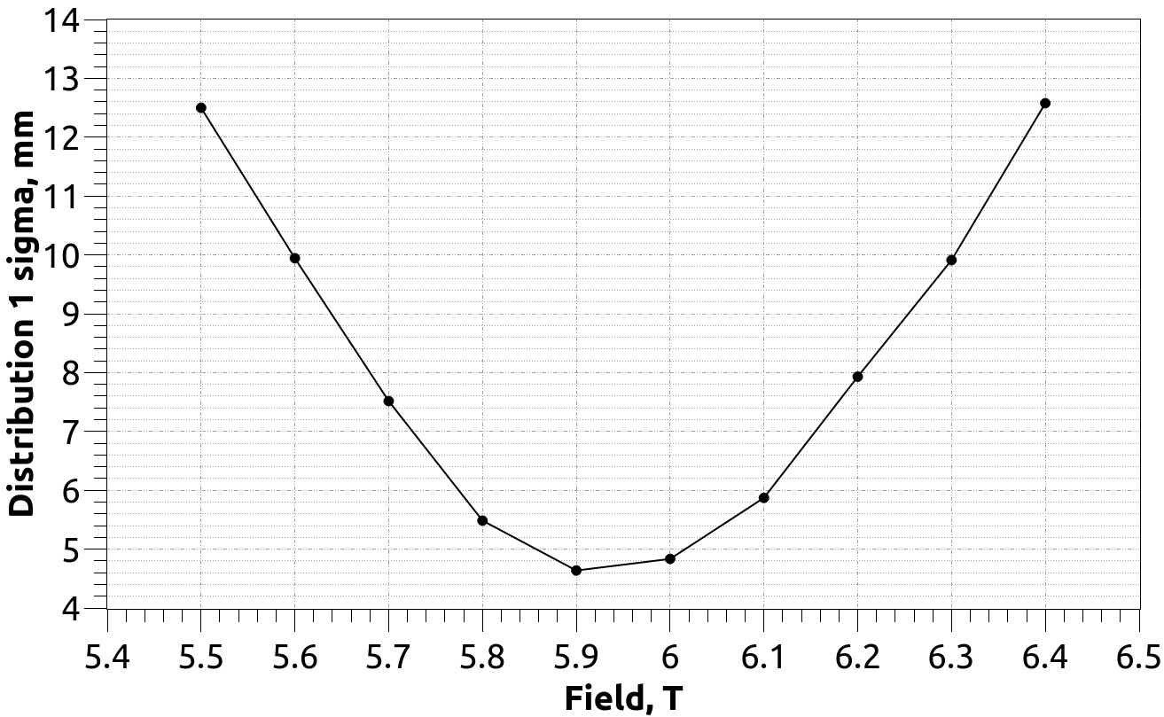
Расчетная модель
Эскиз текущей версии GASSOL
Расчетная модель GASSOL в Geant4

Slide 6
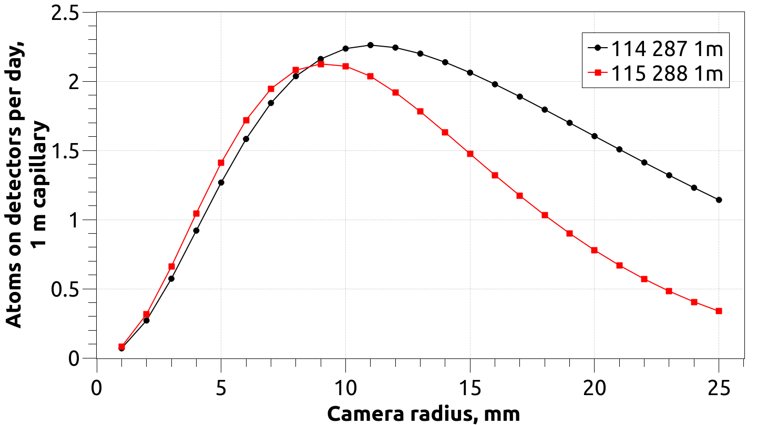
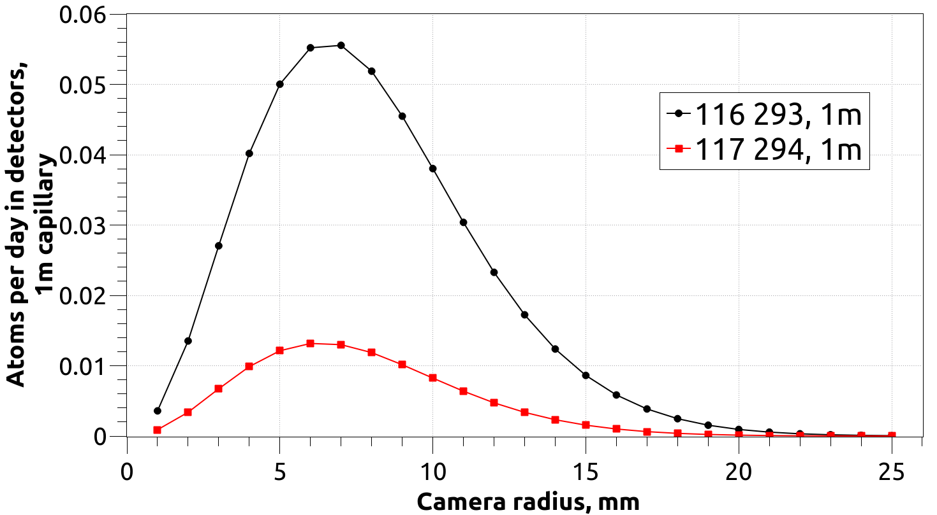
Результаты расчета
Начальные условия:
Мишень 0.4 мг/см2
Пучок 1 мкА-частиц
Камера: цилиндр длиной 1 см
Поток газа 1.8 л/мин
Результаты:
Трансмиссия установки 70%
Изображение в оптимуме 1 сигма 4.6 мм
Количество атомов в день на детекторах порядок выше, чем на ГНС-2
Оптимальные объемы камеры: 1.5 см³ для 116 и 1.1 см³ для 117 с временами обновления объема 0.051 и 0.038 с

Slide 7
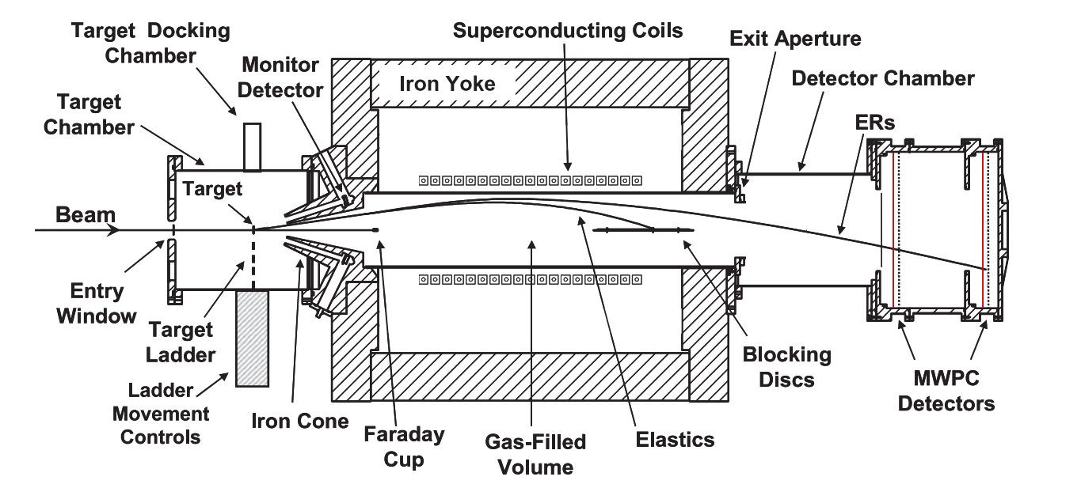
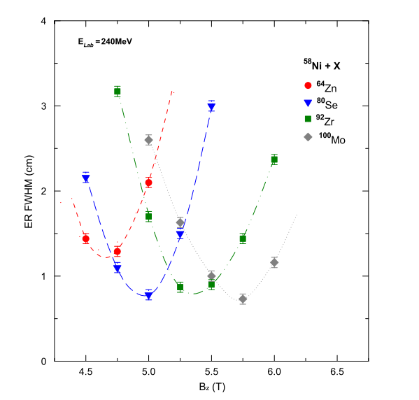
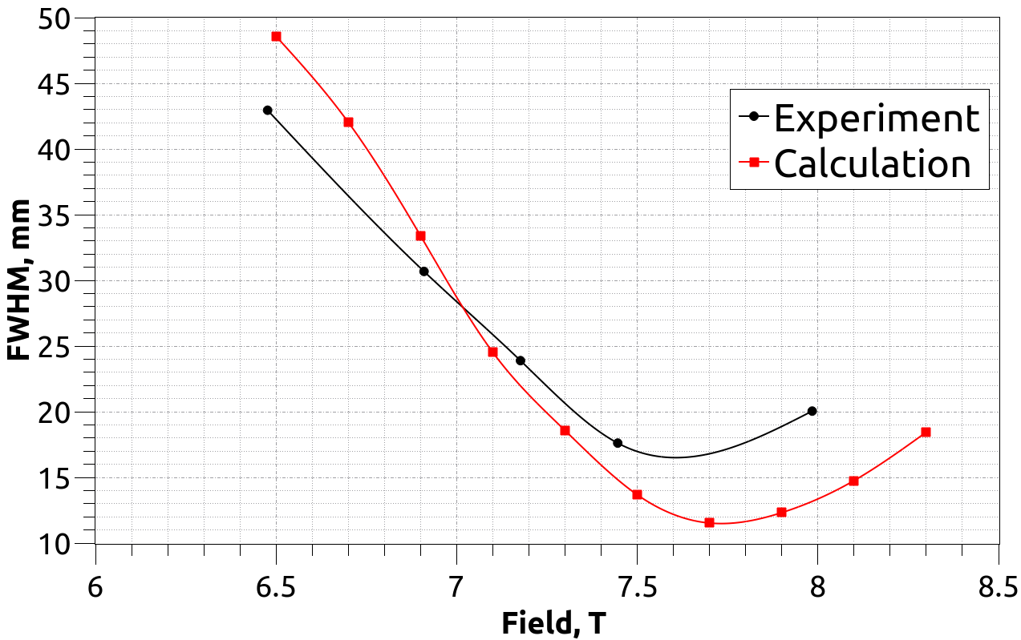
Верификация расчета: соленоиды SOLITAIRE
140 МэВ ³⁰S + 0.12 mg/cm2 ¹⁸⁶W -> ERs

Slide 8
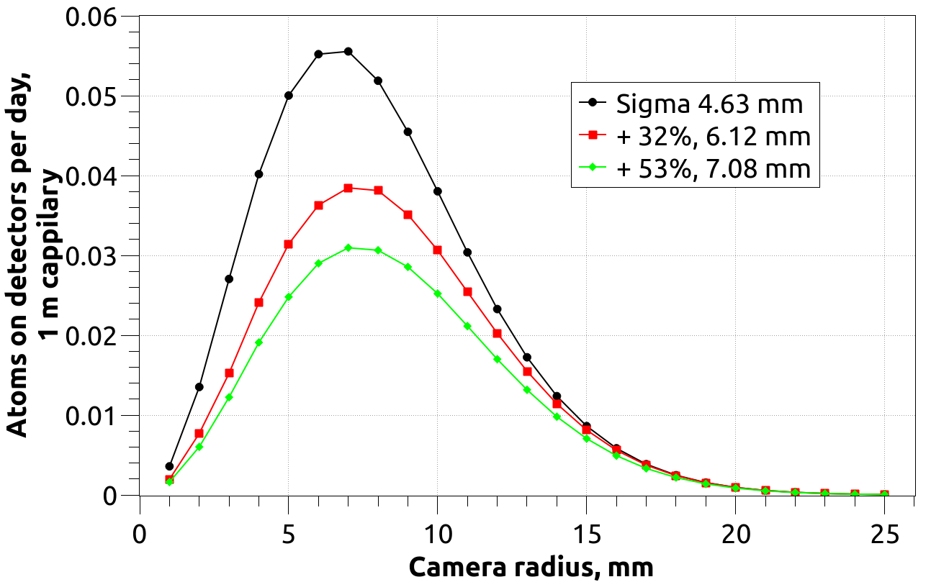
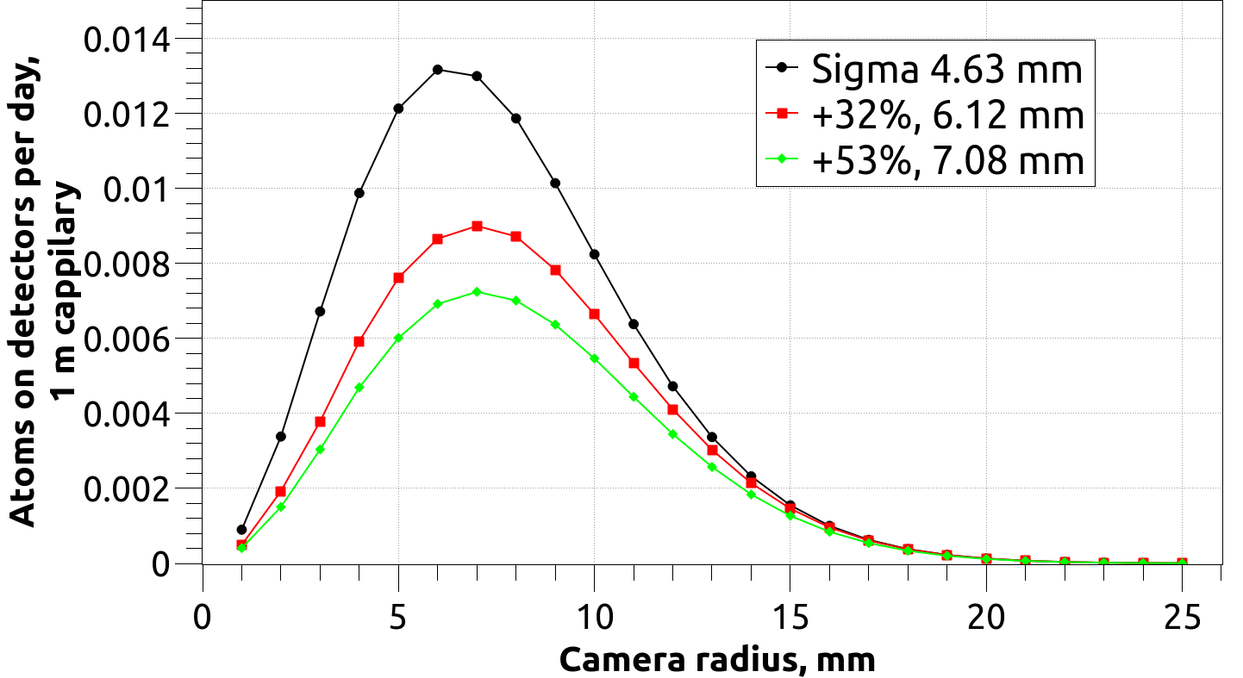
Оценки влияния расчетной ошибки
Количество атомов Lv на детекторах при различных размерах изображения
Количество атомов Ts на детекторах при различных размерах изображения

Slide 9
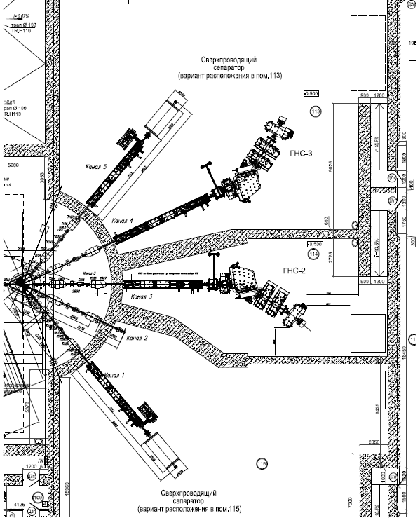
Статус проекта GASSOL
Проработаны несколько конфигураций соленоида, выбран вариант установки с длиной катушек 1500 мм и максимальным полем 7 Т
Проведена оценка суммарной мощности нейтронов и гамма, вылетающих из стоппера - Geant4: 70 мВт, FLUKA: 24 мВт для 10 мкА-частиц
Написано техническое задание на разработку технического проекта магнитной системы GASSOL, заключен контракт с Нева-Магнит. Ожидаемое время разработки тех. проекта 1 год

Slide 10
Открытые вопросы
Выводы по расчетам
Расчетный уровень фокусировки, достигаемый на сепараторе GASSOL, позволяет установить камеру сбора рекойлов очень малых размеров, сохраняя при этом высокую эффективность
Будет возможно проведение химических экспериментов на 114-116 элементах
Возможность химии 117 зависит от того, сможем ли мы сделать стойкую мишень большой толщины
Необходимый уровень защиты от нейтронов и гамма для детекторной системы – от неё зависит длина капилляра
Уровень очистки от пучка и от продуктов реакций передач

Slide 11
Спасибо за внимание

